Slide 1
Introdução a Resolução
Numérica de Equações
Diferenciais Ordinárias

Slide 2
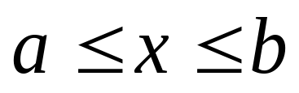
Equações Diferenciais
Definição 6.1.1: Uma equação que envolve derivadas até ordem n, é chamada de equação diferencial ordinária (EDO) de ordem n e pode ser escrita na forma:
(6.1.1)
Definição 6.1.2: A solução da equação (6.1.1) é qualquer função y = F(x) que é definida em [a,b] e tem n derivadas neste intervalo e que satisfaz (6.1.1).

Slide 3
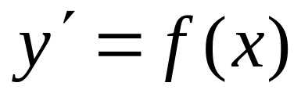
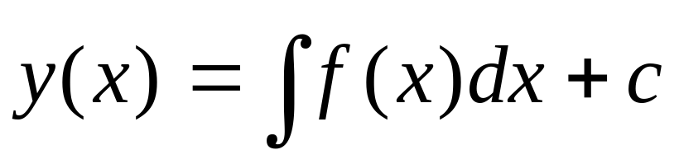
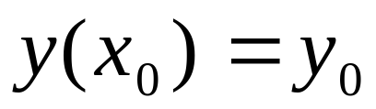
A forma mais simples de uma EDO é
(6.1.2)
onde f é contínua para a < x < b.
A solução geral desta equação é:
(6.1.3)
com constante c determinada por

Slide 4
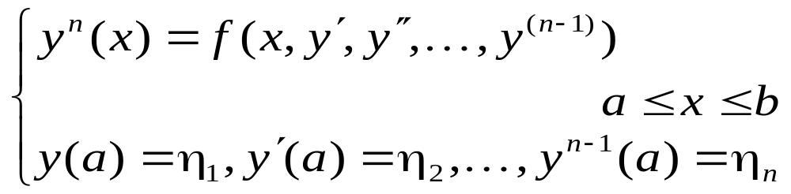
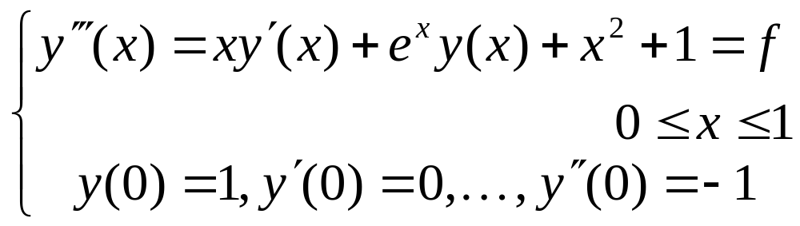

De um modo geral temos
(6.1.4)
como por exemplo:
é conveniente reduzi-la a um sistema de EDO de primeira ordem chamando :

Slide 5
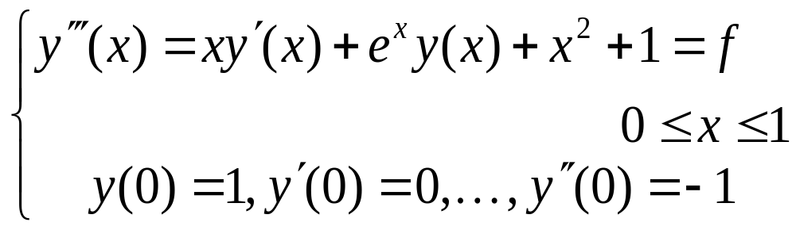
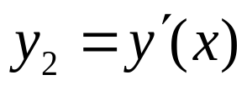
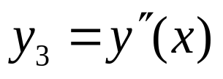
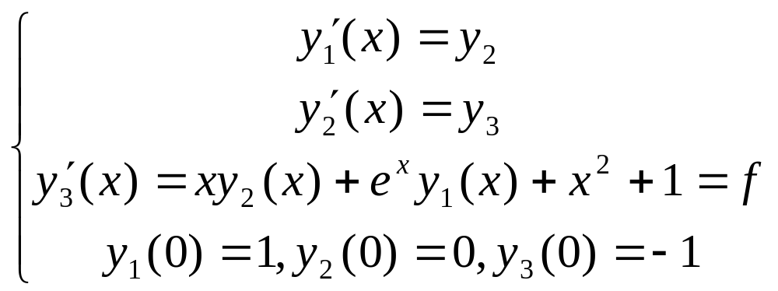
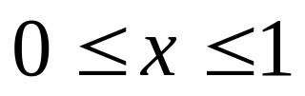
Para reduzir a uma EDO de primeira ordem assumimos:

Slide 6
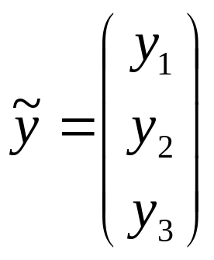
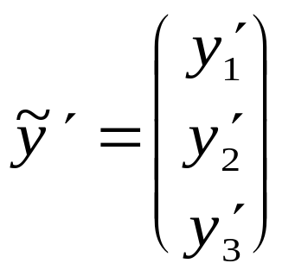
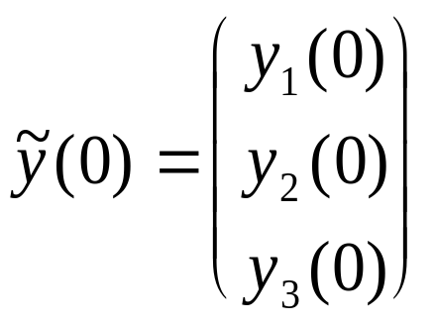
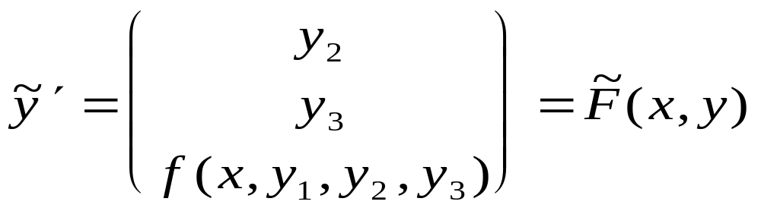
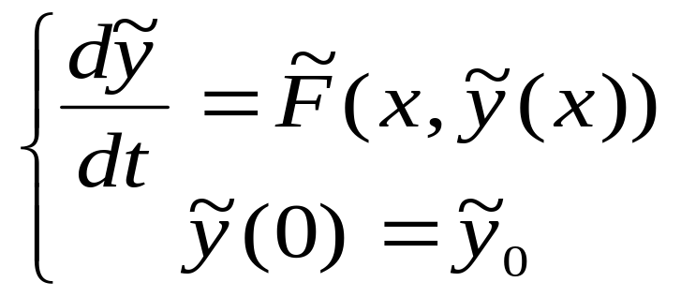
isto é, se
de um modo geral (6.1.6)

Slide 7
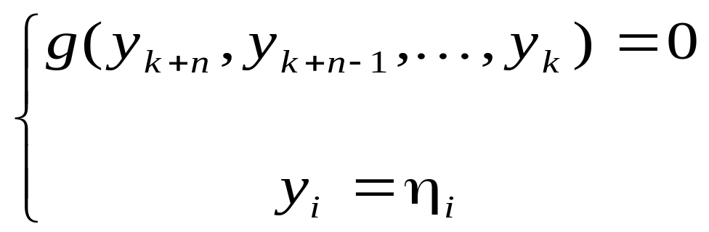
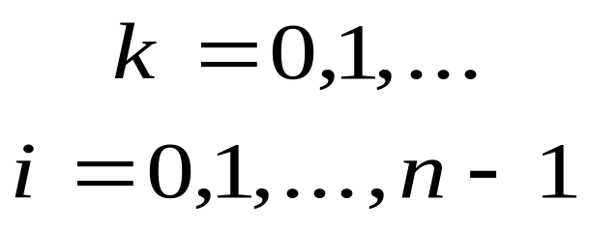


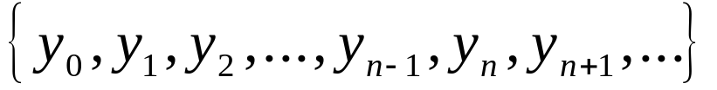
Equações de Diferenças
Definição 6.2.1: Uma equação de diferenças de ordem n é uma sequência de equações da forma:
(6.2.1)
Os são funções de (n+1) variáveis e os valores são específicos.
Definição 6.2.2: Uma solução de (6.2.1) é uma sequência
que satisfaz (6.2.1).

Slide 8
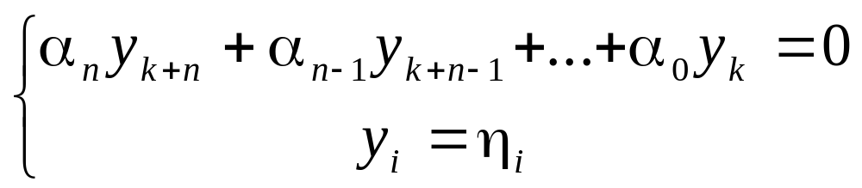
Uma forma especial de (6.2.1) é:
(6.2.2)

Slide 9
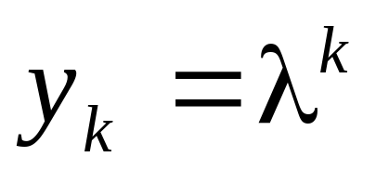
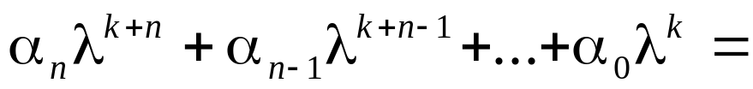
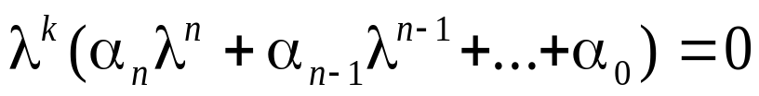
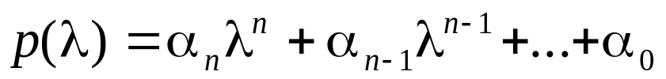
Estas fórmulas nos lembram as fórmulas recursivas e pode ser mostrado que toda fórmula recursiva pode ser escrita como uma equação de diferença.
Suponha, por exemplo, que a equação (6.2.2) tenha uma solução da forma:
k=0,1,... (6.2.5)
onde k é constante a ser determinada, então de (6.2.2) temos:
Como λ ≠ 0 então p(λ) = 0
(6.2.6)
Logo se λ é uma raiz de p(λ) = 0 então satisfaz a equação (6.2.2).

Slide 10

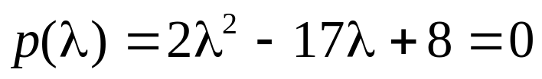

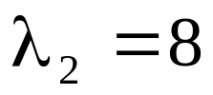
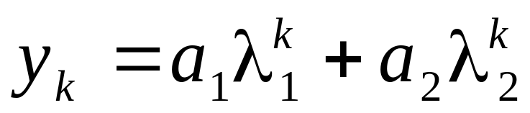


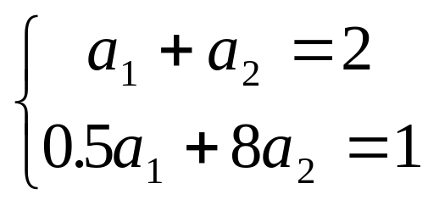
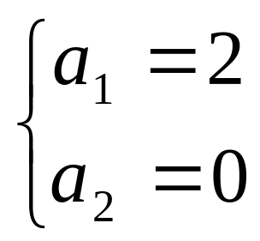
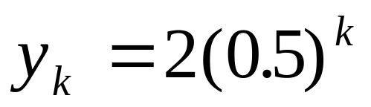
Exemplo : (6.2.7)
(6.2.8)
satisfaz (6.2.7). Note que, se e então
⇒
e a solução será (6.2.9)

Slide 11
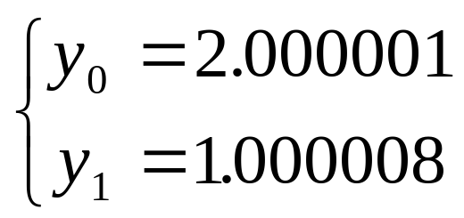
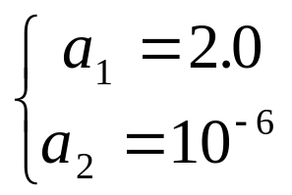
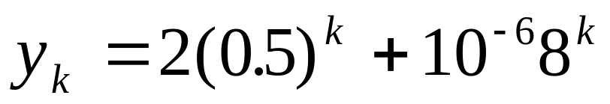
Se em vez dos valores iniciais anteriores tivermos, por exemplo:
então teríamos , de modo que a solução
perturbada seria :
(6.2.9-a)
Mesmo para valores moderados de k, a mudança é grande.

Slide 12


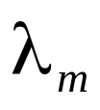
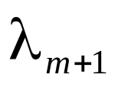
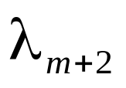

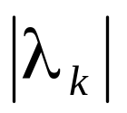

Teorema 6.2.1: A solução da equação de diferenças
que envolve somente as raízes , , ... , do
polinômio característico p(λ) = 0 é estável (bem
condicionada numéricamente) se todas as outras
raízes , , ... , satisfazem <1
para .

Slide 13
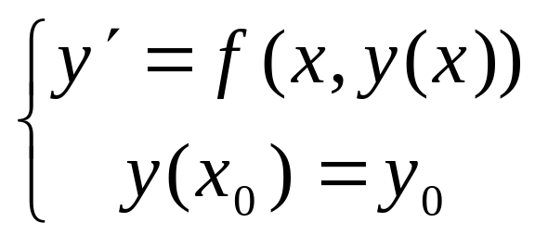

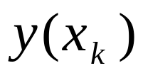

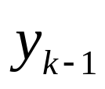
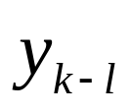
Estudaremos, agora, os métodos que aproximam uma EDO por uma equação de diferença. Para facilitar, seja inicialmente
(6.2.10)
Em alguns métodos para determinar , uma aproximação de levamos em consideração apenas o valor de f no ponto , isto é, temos métodos de um só passo.
Quando estamos calculando podemos levar em conta, não só , mas também os passos anteriores , ... , , etc. Tais métodos são chamados de métodos de passos múltiplos.

Slide 14
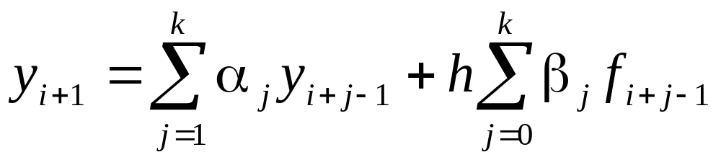
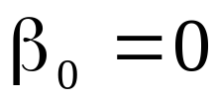
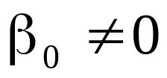
A forma geral dos métodos de k passos é dada por:
(6.2.11)
Se ⇒ Método Explícito.
Se ⇒ Método Implícito.

Slide 15
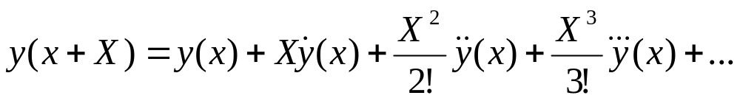
Métodos de um Passo
Método de Runge Kutta (RK)
Os métodos de RK são obtidos pela série de Taylor em que se omitem os termos de mais alta ordem na expansão. Assim, expandindo a solução em série de Taylor obtemos:

Slide 16
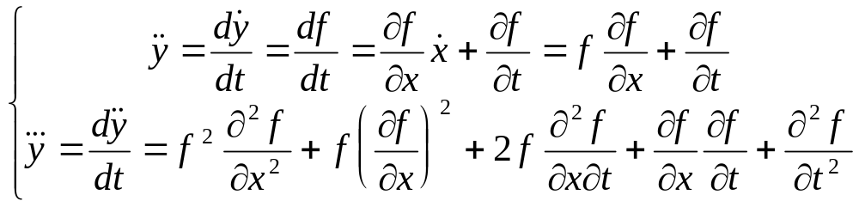
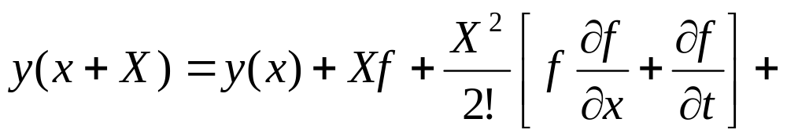
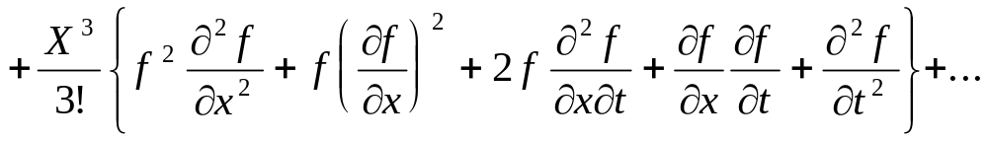
Sabendo que
obtemos a base para todos os métodos RK
(6.2.14)

Slide 17
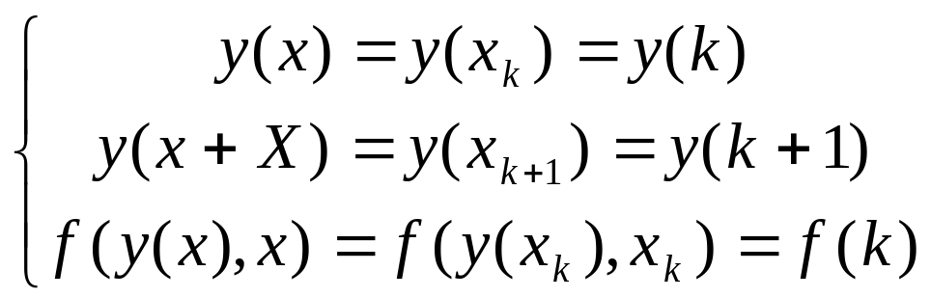
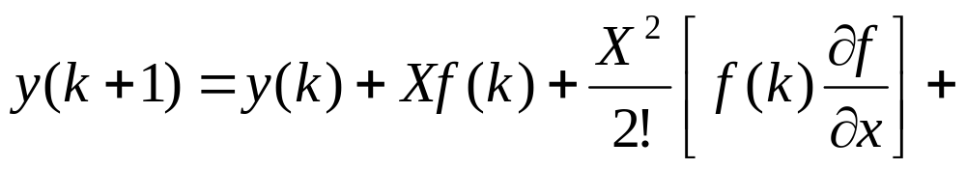


Discretizando, temos:
logo
(6.2.17)
levando-se em conta

Slide 18

Método de Euler
A menor aproximação é da forma :
k = 0,1,... (6.2.18)
e é conhecido como MÉTODO DE EULER.

Slide 19






Runge Kutta de segunda ordem
Para desenvolvermos o método de segunda ordem RK2, assumiremos que a solução assume uma aproximação tendo a expressão:
k = 0,1,... (6.2.19)
onde e são constantes e
(6.2.20)
(6.2.21)
com constante.

Slide 20





Desenvolvendo em série de Taylor a expressão (6.2.21), obtem-se:
(6.2.23)
Logo ⇒ então

Slide 21




Runge Kutta de quarta ordem
Normalmente X = h, por universalidade : e , e seguindo o mesmo procedimento obteremos RK4 (o mais importante):
k = 0,1,...
(6.2.25)

Slide 22
Nos métodos RK temos as seguintes características:
• São auto-inicializáveis, isto é, a partir da condição inicial temos condições de calcular os demais pontos;
• Não precisam do cálculo manual de derivadas;
• Permitem fácil troca de X=h;
• São facilmente codificáveis;
• Utilizam p avaliações de função, se a ordem da fórmula for p.

Slide 23



Método de Passos Múltiplos
Conforme vimos, os métodos de passo simples precisam de informação sobre a solução apenas em x = para achar uma aproximação para y( + h ).
A característica dos métodos de passo múltiplos é que eles usam informações sobre a solução em mais de um ponto. Inicialmente vamos supor que conhecemos aproximações para y(x) em e , i = 0,1,... .
A seguir exporemos aqui uma classe de métodos de passo múltiplo que é baseado no principio de integração numérica (Métodos Adams-Bash Forth).

Slide 24






Métodos Explícitos
São obtidos quando trabalhamos com para aproximar a integral :
Aproximamos pelo polinômio de grau m, que interpola em e então:

Slide 25






Escolhendo m = 3 então vamos usar ; ; ; aproximando pelo polinômio de grau 3 ( ≤ ) que interpola nos pontos acima, fazendo as contas:
Se o polinômio fosse do quarto grau (⇒)

Slide 26

Métodos Implícitos
São obtidos quando trabalhamos com (Adams-Moulton). Se m = 2 vamos usar
Da mesma forma que fizemos anteriormente

Slide 27



Notamos para métodos de mesma ordem :
• eles usam menos informações que os métodos explícitos;
• os coeficientes de são menores e portanto são fórmulas menos sensíveis ao arredondamento;
• os limites do erro de truncamento são menores;
• o problema de cálculo de , pois precisamos de , o que torna o método inaplicável numéricamente.

Slide 28

Métodos Previsores Corretores
Para contornar o último quesito podemos adotar um esquema:
1. Calculamos o valor de por um método explícito e o chamamos de valor previsto.
2. Com o valor previsto, calculamos .
3. Recalculamos , isto é, corrigimos o valor de já previsto usando uma fórmula implícita.

Slide 29
Matlab
A biblioteca do Matlab de EDOs os seguintes métodos de valor inicial:
ode23 método explícito de um passo, RK de ordem baixa.
ode45 método explícito de um passo, RK de ordem média. Este é geralmente, o primeiro método a se tentar em um novo problema.
ode113 método de passo múltiplo, de Adams- Bashforth-Moulton de ordens variadas.

Slide 30
ODE 23
Adequado para problemas que apresentam bruscas variações na solução, para os quais é aceitável uma baixa precisão, ou problemas em que f(t, y) não é suave, ou seja, descontínua.

Slide 31


Equação da Mola sujeita a uma força
function wd=spring(t,w);
a=2.0; m=2.0;
c=1.4;h=0.1;
wd = [w(2);-c/m*w(2)-h/m*w(1)+a/m*sin(t)];

Slide 32

>> tspan=[0 100];
>> wo=[0;0];
>> [t,w] = ode23(@mola,tspan,wo);
>> plot(t,w(:,1));
>> grid
>> xlabel('tempo, segundos');
>> ylabel('Elongamento da mola, metros');

Slide 33

>> plot(w(:,1),w(:,2));
>> xlabel('Velocidade das oscilacoes da mola');
>> ylabel('Amplitude das oscilacoes da mola');

Slide 34
ODE 45
Adequado para problemas não-stiff que exijam precisão moderada.

Slide 35




Equação de Van der Pol
onde μ é um parâmetro positivo. Escolhendo
e a equação de Van der Pol se torna:
function yprime=vdpol(t,y)
mu=2;
yprime = [y(2);mu*(1-y(1)^2)*y(2)-y(1)];

Slide 36

>> tspan = [0 20];
>> yo = [2; 0];
>> [t,y] = ode45(@vdpol,tspan,yo);
>> plot(t,y(:,1),t,y(:,2),'--');
>> xlabel('tempo');
>> title('Solucao de Van der Pol');

